Slide 1




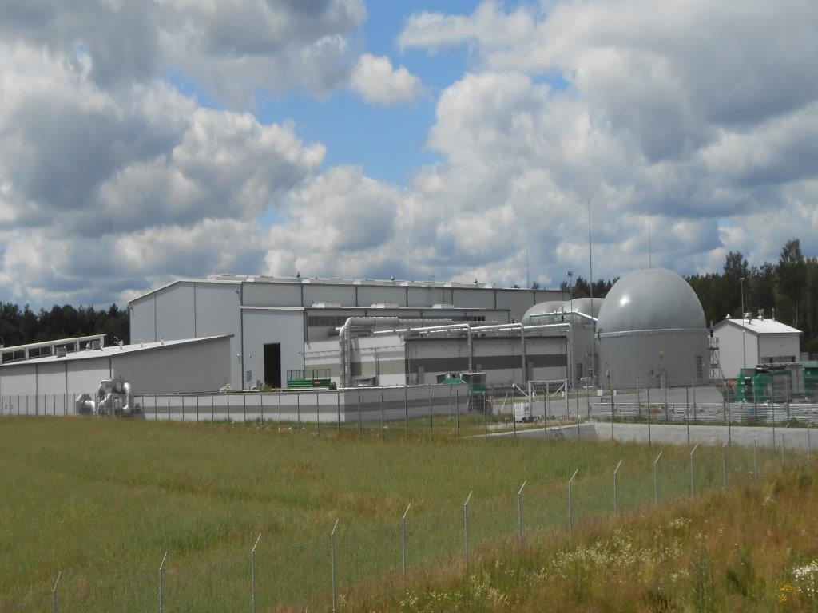
ŚCIEŻKA EDUKACJI EKOLOGICZNEJ
NA TERENIE
ZAKŁADU ZAGOSPODAROWANIA ODPADÓW
W BIAŁEJ PODLASKIEJ

Slide 2









ZAKŁAD ZAGOSPODAROWANIA ODPADÓW W BIAŁEJ PODLASKIEJ
Projekt „Budowa Zakładu Zagospodarowania Odpadów dla regionu Biała Podlaska”
to wspólne przedsięwzięcie Gminy Miejskiej Biała Podlaska i spółki komunalnej BWiK
„WOD-KAN” Sp. z o.o., której gmina zleciła jego przygotowanie i realizację.
GMINA MIEJSKA BIAŁA PODLASKA
BWIK
„W OD-KAN”
Sp. z o.o.
Projekt współﬁnansowany przez Unię Europejską Zasadniczym jej przesłaniem jest zapewnienie ze środków Funduszu Spójności w ramach Pro- mieszkańcom komfortu życia poprzez tworzenie gramu Operacyjnego Infrastruktura i Środowisko segmentów przyjaznego miasta funkcjonujące-
przyczynia się do zmniejszenia różnic społecz- nych i gospodarczych pomiędzy obywatelami
go w harmonii ze swym otoczeniem. Korzystamy z dóbr środowiska naturalnego i dbając o jego
Unii. Realizacja projektu jest jednym z elemen- stan dążymy do maksymalnego wykorzystania tów wdrażanej przez Prezydenta Miasta Biała energii odnawialnej odzyskiwanej w procesach Podlaska i Spółkę BWiK „WOD-KAN” Sp. z o.o. idei ujmowania wody, oczyszczania ścieków oraz za-
„EKO CITY Biała Podlaska”
gospodarowania odpadów.

Slide 3










INSTALACJE I OBIEKTY ZAKŁADU ZAGOSPODAROWANIA ODPADÓW
Sortownia odpadów ko- munalnych z instalacją do wytwarza- nia paliwa al- ternatywnego
Instalacja biologicznej przeróbki od- padów biode- gradowalnych
Instalacja do produk- cji energii elektrycznej z biogazu z odzyskiem ciepła
Magazyn kompostu i odpadów biodegrado- walnych
Stacja de- montażu odpadów wielkogaba- rytowych
Instalacja kruszenia
i odzysku od- padów bu- dowlanych
Magazyn ma- łych ilości od- padów nie- bezpiecznych
Zaplecze administra- cyjno – biu- rowe oraz magazynowe

Slide 4



JAK DŁUGO ROZKŁADAJĄ SIĘ ODPADY , KTÓRE NA CO DZIEŃ WYRZUCASZ?
SZKŁO
PAPIER
PLASTIK
PAPIEROS/NIE- METAL DOPAŁEK
BIOODPADY (OWOCE,WA- RZYWA)
GUMA DO ŻUCIA
Nie rozkłada się. Wrzuć szklaną
6 miesięcy
tyle czasu grzyby i bakterie potrze- bują na rozło- żenie kartki pa- pieru na ziemię. Lepiej wyrzucić ją do pojemnika niebieskiego.
Szybko zostanie wykorzystana. Powstanie z niej np. nowa książka z bajkami!
Ile czasu rozkła- dają się papierki po cukierkach? ok. 450 lat. Pla- stikowe butelki? Nawet dwa razy dłużej! W zależ- ności od rodzaju plastiku, proces ten trwa od 100 do 1 000 lat.Chy- ba nie chcesz, by leżał tak dłu- go na Twoim po- dwórku? Wyrzuć go do pojemnika żółtego.
Wszyscy wie- Najszybciej, bo Resztki jedze- my, że papiero-
Gdy tylko przy- klejona do pode- szwy guma od- klei się od butów
– zacznie zanie- czyszczać środo- wisko. Będzie to robić przez
następne 5 lat!
butelkę czy sło- ik do zielonego
sy są niezdrowe i brzydko pach- ną. To jednak nie wszystko – sub- stancje trujące, które są w papie- rosie, rozkłada- ją się w ziemi aż 5 lat!
10 lat, trwa roz- nia to też odpad, kład puszek po tzw. organiczny. jedzeniu. Znacz- Takie odpady nie gorzej jest rozkładają się
pojemnika
i pamiętaj: szkło to materiał wie- lokrotnego użyt- ku, który może być wiele razy przetwarzany!
z puszkami po w wilgotnym
napojach. Im środowisku od
rozkład zajmie 2 miesięcy do 1 ok. 1 000 lat! Tyle roku. Emitowa- czasu rozkłada ny podczas ich się też karoseria rozkładu metan
samochodu. Odpady meta- lowe wrzuć do pojemnika żółtego.
i CO2 niszczy warstwę ozono- wą. Wrzucamy je do pojemnika brązowego.

Slide 5

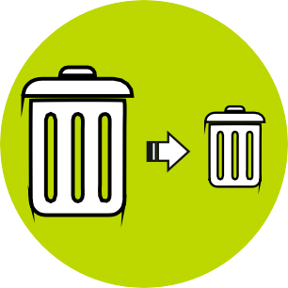





KORZYŚCI WYNIKAJĄCE Z SEGREGACJI ODPADÓW
Ogranicze- nie masy odpadów zanieczysz- czających środowisko
Zmniejsze- nie kosztów eksploatacji składowiska
Tańszy (na- wet o 60%) system przetwarzania odpadów
Pozyskanie surowców wtórnych
Niższe zuży- cie surowców naturalnych
Ograniczenie zagrożenia dla środowi- ska i zdrowia człowieka
Uporządko- wanie gospo- darki odpa- dami
Wydłużenie żywotności składowiska
Wyrobienie nawyków porządku, oszczędności i gospodar- ności
Zwiększenie świadomości ekologicznej

Slide 6
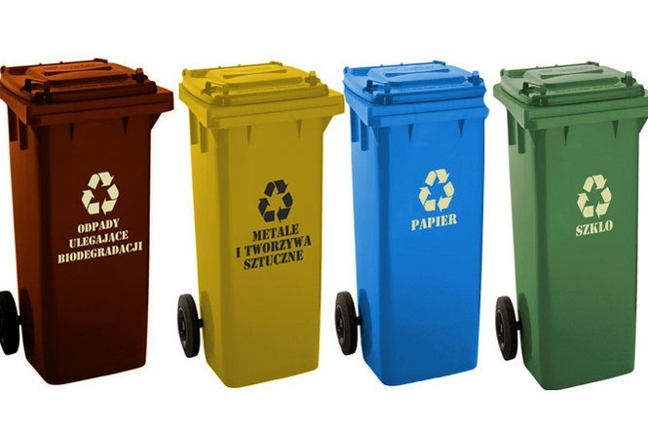

JAK SEGREGOWAĆ
ODPADY
METALE I TWORZYWA SZTUCZNE
Opakowania po produktach spożywczych, chemii gospo- darstwa domowego, środkach
BIODEGRADOWALNE
PAPIER
SZKŁO OPAKOWANIOWE
Tylko szkło opakowanio- we! Butelki i słoiki po napo- jach i żywności (po olejach roślinnych), po kosme- tykach (jeżeli opakowanie jest szklane i nie jest na stałe połączone z innymi surowcami), puste opakowania po lekach,rozpuszczalnikach. Szkło z szyb drzwiowych, okiennych i lustra należy dostarczyć do punktu selektywnej zbiórki odpadów.
Szkło wyrzucać do worków i pojemników w kolorze zielonym.
Pocięte gałęzie drzew i krzewów, skoszona trawa, liście, warzywa, chwasty, trociny i kora drzew, kwiaty i ziemia kwiatowa.
Bez opakowań szklanych, metalowych i tworzyw sztucznych i popiołu!
Opakowania z papieru i
ulotki,
tektury, papier papier
gazety,
szkolny i biurowy, pakowy, torby i
czystości, folia, opakowania
wielomateriałowe, butelki PET,
kubki i sztućce jednorazowe. Opakowania z metali tj. puszki po konserwach, kapsle, folie
worki papierowe,katologi,
zadrukowane kartki, książki.
Odpady należy wyrzucać do worków i pojemników niebieskich.
Odpady te należy wyrzucać aluminiowe, zakrętki słoików.
do pojemników i worków koloru brązowego.
Bez opakowań szklanych i popiołu!
Odpady wyrzucać do worków i pojemników koloru żółtego.

Slide 7
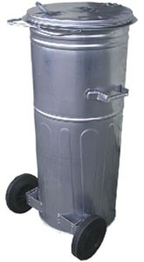

JAK SEGREGOWAĆ CD.
ZMIESZANE ODPADY
KUCHENNE (FRAKCJA MOKRA)
Odpady kuchenne,
POPIÓŁ
resztki
Popiół pochodzący z gospo- darstw domowych! Do popio- łu można wrzucić rozbite doniczki, szklanki, talerze, szkło okienne, drobny gruz.
Popiół należy wyrzucać do metalowego pojemnika.
i obierki owoców i warzyw, fusy z kawy i herbaty, skorupki jajek, odpady tytoniowe (niedopałki), zużyte ręczniki papierowe, zużyte chusteczki higieniczne, pieluchy jednorazowe i inne środki higieny osobistej, mokry karton i miękki papier, woreczki i torebki papierowe, pozostało- ści po domowej „hodowli” zwierząt. Bez opakowań szklanych, metalowych i two- rzyw sztucznych i popiołu!
Odpady te należy wyrzucać do pojemników i worków
z napisem „ Frakcja mokra”.

Slide 8





CO DAJĄ FRAKCJE
ZMIESZANE ODPADY KUCHENNE I BIODEGRADOWALNE
to przede wszystkim możliwość uzyskania biogazu i kompostu.
METALE I
TWORZYWA SZTUCZNE
SZKŁO OPAKOWANIOWE
POPIÓŁ
wydzielenie tej frakcji zapewnia należy oddzielić od pozosta - uniemożliwia prawidłowy prze- wyższy poziom odzysku surow- łych odpadów, gdyż uniemoż- bieg procesów technologic-z
Dzięki oddzieleniu takich odpa - ców wtórnych oraz pozwala na liwia ono wytwarzanie paliwa nych. Nie pozwala na prawidło-
dów, Zakład Zagospodarowa - wytworzenie paliwa alterna - alternatywnego i biomasy do
we sortowanie odpadów, a co za tym idzie, przygotowanie ich do recyklingu. Także przy
nia Odpadów w Białej Podlaskiej tywnego o kaloryczności ok. 18 fermentacji metanowej. Tym
może w pełni przetworzyć je w energię elektryczną, cieplną oraz nawóz naturalny.
Obniża to zdecydowanie koszty
MJ/kg. Jeśli wszystkie odpady, samym, aby prawidłowo wy-
które powinny traﬁać do tej ka- tworzyć każdy z tych produk- wytwarzaniu paliwa alterna-
tegorii będą zanieczyszczone tów ﬁnalnych, musimy całko- przez popiół lub inną frakcję wicie wydzielić szkło.
tywnego jest on niepożądany. Popiół zakłóca normalną pra- cę specjalistycznych urządzeń
zagospodarowania odpadów. uniemożliwi to prawidłowe i
jak separatory optopneuma- tyczne oraz negatywnie wpły- wa na przebieg procesu suchej
Wykorzystanie biogazu chroni warstwę ozonową poprzez
odzysk metanu. Natomiast kompost wykorzystuje się
jako nawóz naturalny w uprawie roślin.
pełne zagospodarowanie surowców przez Zakład, a
tym samym zwiększy koszty przetwarzania odpadów.
fermentacji i przetwarzania materiału pofermentacyjnego. Dlatego właśnie tak ważne jest osobne zbieranie popiołu.

Slide 9






RECYKLING PAPIERU
Ponowne wprowadze- nie do obiegu stosu ga-
zet o wysokości 125 cm
pozwala
na uratowa -
nie 6 metrowej sosny. Włókna celulozowe, z których wytwarza się papier mogą być 6-krot- nie przetwarzane!
Ogranicza zużycie ener- Chroni 17 drzew przed
Ogranicza zużycie wody Zmniejsza masę o ok. 60% odpadów
ogranicza zanieczysz - czenie powietrza o ok. 75%
gii o 75%
wycięciem przy pro- dukcji każdej tony (przy
produkcji papieru z ma- kulatury używa się tyl - ko makulatury!)

Slide 10






RECYKLING SZKŁA
RECYKLING STŁUCZKI SZKLANEJ (1 TONY), ZMNIEJSZY:
zużycie surowca natu - _{zużycie energii}
zużycie wody o 50%
emisję zanieczyszczeń powietrza o 14-20%
powstanie odpadów przemysłowych o 97 %
ralnego o 1200 kg
o 25-32%

Slide 11




RECYKLING METALI
Recykling metali chro - ni środowisko natu-
„bank energetyczny”, gdyż do jej przetwarza- nia we wtórnym proce -
jakością - w rozumie- niu oddziaływania na środowisko naturalne
Proces recyklingu sta- li pozwala zmniejszyć emisje zanieczyszczeń
zużytej wody i odpro - wadzanych ścieków.
Natomiast 1 tona alu- minium pochodząca z recyklingu pozwala zaoszczędzić 4 tony boksytów i 700 kg pa- liwa, uniknąć emisji do powietrza 35 kg ﬂuor- ków aluminium.
ralne nie tylko dzię-
ki zagospodarowaniu sie zużywa się wielo - - inne surowce, jak pla- do atmosfery nawet do
odpadów, ale również poprzez zmniejszenie zużycia energii w pro- cesie produkcyjnym. Stal wielokrotnie prze-
krotnie mniej energii w porównaniu z ilością energii potrzebną do jej wytworzenia w pro-
stik, szkło, czy papier. 86% w porównaniu do
Recykling stali to oszczędność 74% ene-r gii potrzebnej do pier- wotnej produkcji, a przy
emisji przy produkcji z rudy. Przetworzenie 1 tony złomu pozwala zaoszczędzić 1,5 tony rudy, 0,5 tony koksu, i innych materiałów, re - dukuje się także ilość
cesie pierwotnym. Stal
twarzana - nie tracąc ja - dzięki swym energo- recyklingu aluminium
kości ani swoich właści- oszczędnym
właści- wartość ta wzrasta do
wości - stanowi swoisty wościom przewyższa 95%.

Slide 12



RECYKLING TWORZYW SZTUCZNYCH
Tworzywa sztuczne po - wstają w wyniku prze- róbki ropy naftowej, nieodnawialnego su -
Tworzyw sztucznych nie wolno spalać, po- nieważ do powie -
trza traﬁa wtedy bar - dzo dużo substancji rakotwórczych.
rowca, którego zasoby
kurczą się w zastrasza - jącym tempie.
Niestety, ze względu na swoją budowę che - miczną są praktycznie nierozkładalne.
Pamiętaj!
zgnieciona butelka PET zajmuje około 5 razy mniej miejsca w po- jemniku, a zawiązana torebka foliowa nie po- frunie.
Czy wiesz, że:
Z 35 zużytych bute- Z 450 plastikowych pu- lek PET można wypro- dełek po proszku do
Energia odzyskana z przetworzenia jed- nej torby plastikowej pozwala np. przez 10 minut oświetlać pokój 60-watową żarówką.
Wszystkie odpady z tworzyw sztucznych,
traﬁa na składowiska odpadów. W wiodących krajach UE proporcje są dokładnie odwrot -
dukować jedną bluzę z polaru.
prania – trzyosobową parkową ławkę.
nawet tak lekkie, jak torebka foliowa, mogą być powtórnie wyko- rzystane z korzyścią dla środowiska, jeśli tyl -
ne, a są też takie kraje, jak Szwajcaria czy Da-
nia, gdzie praktycznie
ko zostaną selektyw- w ogóle nie składuje
nie zebrane. Niestety
się odpadów z tworzyw sztucznych – wszystkie przetwarzane są w pro - cesach recyklingu bądź odzysku energii.
w Polsce ciągle jeszcze
blisko 85% odpadów z tworzyw sztucznych

Slide 13









JAK KUPOWAĆ EKOLOGICZNIE
Kupuj mniej
– zrezygnuj z rzeczy, któ - rych nie po - trzebujesz
Wybieraj pro- dukty z certy- ﬁkatami eko- logicznymi
Na zaku- py wybie- raj się z listą zakupów
Sprawdzaj skład pro- duktu i datę przydatności
Zabieraj na zakupy torby wielokrotne- go użytku.
Nie bierz ze sklepów to- rebek jedno - razowych.
Unikaj pro- duktów nad- miernie i nie- potrzebnie opakowa- nych
Napoje kupuj w butelkach zwrotnych – unikaj jedno- razowych bu- telek, puszek czy kartoni- ków
Unikaj jed- norazowych produktów jak długopi- sy, kubki, tac - ki czy sztućce
Wybieraj produkty bezpieczne, zdrowe, nie- alergizujące
Wybieraj pro- dukty po zu- życiu których nie pozostają odpady nie- bezpieczne
Kupuj pro- dukty lo- kalne – pa- miętaj, że transport ob- ciąża środo - wisko
Dokonuj świadomych zakupów, nie ulegaj bez- myślnie pro - mocjom

Slide 14

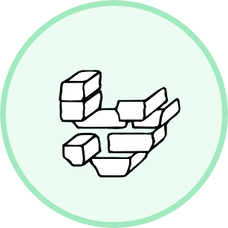




ODPADY PROBLEMOWE
Odpady problemowe są to szczególne rodzaje odpadów,
które ze względu na swoje pochodzenie, skład chemicz- ny i inne właściwości stwarza- ją zagrożenie dla środowiska. Część odpadów problemo- wych została zaliczona rów- nież do grupy odpadów nie- bezpiecznych.
gruz budow- lany
lampy ﬂuore- scencyjne, termome- try rtęciowe i inne odpa- dy zawierają- ce rtęć
rozpuszczal- niki, kwasy, alkalia oraz opakowania po nich
Do odpadów problemowych pochodzących z gospodarstw
domowych zaliczamy:
baterie i akumulato- ry (paluszki, płaskie, itp.)
zużyte urzą- dzenia elek- tryczne
i elektronicz- ne (sprzęt
RTV i AGD,
komputery, suszarki, że- lazka, kalku- latory, telefo- ny, tonery i
kartridże do drukarek, itp.)
przetermino- wane leki,
farby, lakie - ry, kleje, le -
środki czy - stości, owa- dobójcze oraz opa- kowania po nich, deter - genty i chemi- kalia, po kosmetykach
odczynniki fotograﬁcz- ne i chemicz- ne oraz opa- kowania po nich
zużyty olej silnikowy, przekładnio- wy oraz hy- drauliczny w opakowa- niach, zużyte ﬁltry olejo- we, zaolejo - ne szmaty
i ścierki, stare opony
odpady wiel- kogabaryto- we (np. stoły, szafy, sofy, dywany, wóz - ki dziecięce, materace, ro - wery, zabaw- ki dużych rozmiarów etc.)
igły medyczne, piszcze, ży -
wenﬂony,
wice oraz
strzykawki me- opakowania
dyczne, ma- teriały opatrun- kowe.
po nich

Slide 15


POSTĘPOWANIE Z ODPADAMI PROBLEMOWYMI
Baterie wy - rzuca się do specjalnych pojemni- ków na zu- żyte baterie, które moż- na znaleźć w szkołach, ap - tekach, skle - pach. Stare akumulatory należy oddać przy zakupie nowych.
Zużyty sprzęt elektryczny i elektronicz- ny powinien odebrać za- kład wywo- żący odpa- dy, można je również od- dać do PSZOK - u
lub do skle- pu w którym kupujemy nowy sprzęt,
na zasadzie jeden za je - den, przy czym sprzęt musi być tego samego rodzaju.
Resztki farb, klejów, roz- puszczalni- ków, środ- ków ochrony roślin, herbi- cydów oraz opakowa- nia po nich oddaje się do sklepów gdzie zosta- ły zakupione, najlepiej za okazaniem paragonu.
Zużyte ole- je silnikowe, smary na- leży oddać w warszta- cie samo - chodowym przy wymia- nie oleju. Na niektórych stacjach ben- zynowych również można od- dać przepra- cowany olej
i opakowa- nia po nim. Z uwagi na wysoką szko - dliwość tych odpadów nie można ich spalać
w piecach, wylewać do kanalizacji czy zakopy - wać w ziemi Stare zużyte opony oddaje się
w sklepie lub w warsz- tacie samo - chodowym przy zakupie nowych.
Odpady wiel- kogabaryto- we powinien odebrać za- kład wywo- żący odpa- dy. Można je również oddać do Punktu Selek- tywnej Zbiórki Odpadów.
Odpadów problemowych nie można wyrzucać razem z pozostałymi. Należy je zbierać selektywnie. Za pozbycie się ich w nieodpowiedni sposób (wyrzucenie do lasu, do kontenera z odpadami komunalnymi) grożą sankcje karne do 500 zł.
Na terenie miasta Biała Podlaska organizowany jest mobilny PSZOK. Dwukrotnie w ciągu roku odbywa się akcja „Jesienne porządki” oraz „Wiosenne porządki”. W trakcie akcji w wyznaczonych terminach umożliwiono
mieszkańcom oddawanie | odpadów problemowych | i | niebezpiecznych | w | miejscu | ich | zamieszkania, | bez | konieczności
pokonywania większych | odległości.
Przydatne adresy:
1. Punkt selektywnej zbiórki „problematycz - 2. Punkt Selektywnej zbiórki metali, świetló-
3. Mobilny PSZOK organizo- wany jesienią i wiosną, umożliwia mieszkańcom Białej Podlaskiej oddanie odpadów problemowych i nie- bezpiecznych bez konieczno- ści dowożenia ich do oddalo- nego Punktu Selektywnej Zbiórki Odpadów Komunalnych.
nych” odpadów komunalnych, w tym opony, chemikalia i inne odpady niebezpieczne, meble i odpady wielkogabarytowe, odpady ulegające biodegradacji, z wyłączeniem tych zbieranych bezpośrednio od mieszkańców. Sobota godz.
7.00 – 15.00. Zakład Zagospodarowania Od- padów ul. Ekologiczna 1, Biała Podlaska.
wek, mebli i odpadów wielkogabarytowych, zużytego sprzętu elektrycznego i elektronicz- nego. Poniedziałek- Piątek w godzianach
7.00 – 15.00, Predsiębiorstwo Wielobranżowe
„KOMUNALNIK” Sp. z o.o. punkt przy
ul. Rzeźnianej 31 w Białej Podlaskiej.

Slide 16








DOMOWE SPOSOBY OSZCZĘDZANIA SUROWCÓW
Zachowując się ekologicznie nie tylko dbamy o środowisko, ale też oszczędzamy. Jak najprościej pomóc sobie i planecie? Aby żyć i oszczędzać zasoby Ziemi, nie trzeba wiele wysiłku. Wystarczy mieć świadomość niektórych zachowań, które jak wejdą w naszą codzienną rutynę, to staną się normą. Oto lista rzeczy, dzięki którym bezsprzecznie możemy wpłynąć na stan naszego środowiska:
zakręcaj wodę, kiedy nie jest Ci po- trzebna np. do mycia zę- bów używaj kubeczka za- miast pusz- czać bieżącą wodę
podczas zakupu np. pral- ki sprawdź jej wydaj- ność pod
kątem zuży- wanej wody oraz poboru energii
kupując ża- rówkę po- staw na tą, która zużywa mniej energii
oszczędzaj ogrzewanie
– rozkręcony kaloryfer do maksimum nie wpływa dobrze ani na nasze sa- mopoczucie, ani na naszą planetę
montując spłuczkę, za- opatrz się w taką, która ma dwa przy- ciski
zamiast za- żywać dłu- gich kąpieli bierz krótkie prysznice
segregujmy śmieci wg pojemników. Dzięki re- cyklingowi oszczędzamy planecie ty - sięcy lat po - trzebnych na rozkładanie się plastików
elektrośmie- ci, zużyte ba- terie oraz przetermi- nowane leki- przyczyniają się do nie - mal natych- miastowej degradacji środowiska.
Pamiętaj o segregacji!
robiąc za- kupy zwra- cajmy uwa- gę na jakość produktów pod kątem ekologiczno- ści. Żywność, kosmetyki
a nawet che - mia gospo - darcza mogą być produk- tami ekolo- gicznymi
oszczędność prądu po- przez wyłą- czanie nie- potrzebnych sprzętów, kontrolek.
kupowanie produktów oznaczonych jako niete- stowane na zwierzętach.
mieszkańcy domów jed- norodzin- nych mogą zadbać także o dodatkowe, proekolo- giczne źródło energii takie jak kolekto- ry słoneczne, pompy ciepła
Używaj eko- logicznych toreb. Tor- by foliowe, które po wy- korzystaniu wyrzucimy od razu do śmietnika to mogą rozkła-
Ograniczaj zużycie ener - gii elektrycz- nej. Przede wszystkim powinniśmy wyłączać wszystkie niepotrzeb- ne sprzęty
w stanie czu- wania, po- biera energię elektryczną. Jak podaje Fundacja na rzecz Efek- tywnego Wykorzysta- nia Energii w raporcie przygotowa- nym dla WWF wyłączenie tylko poło-
wy urządzeń pozwoliłoby ograniczyć emitowanie CO2 o 1 mln ton w skali roku.
dać się nawet z gniazdek.
kilkaset lat.
Każde urzą- dzenie, na- wet to po- zostawione

